Slide 1
أقسام الكلام

Slide 2
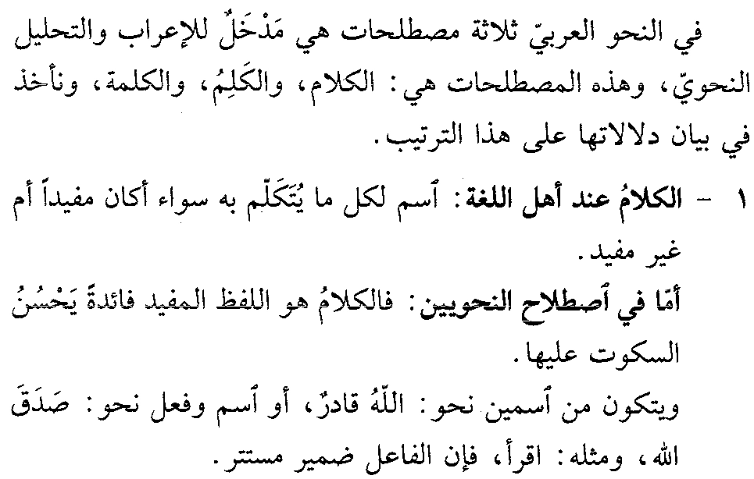

Slide 5
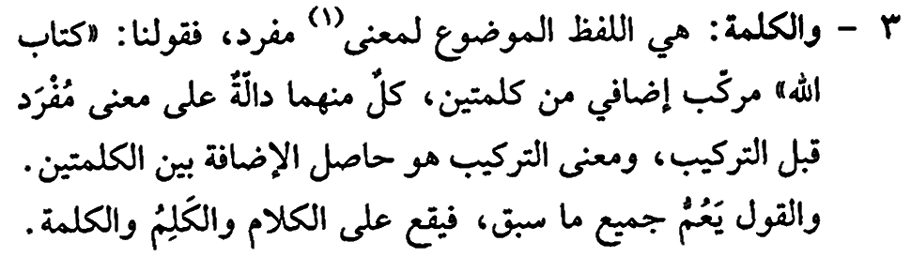
(1) قد تطلق الكلمة ويراد بها الكلام المفيد مطلقا كقولنا (لا إله إلا الله ) كلمة الإخلاص.

Slide 6
المبحث الثاني
أقسام الكلام وعلاماته:

Slide 7
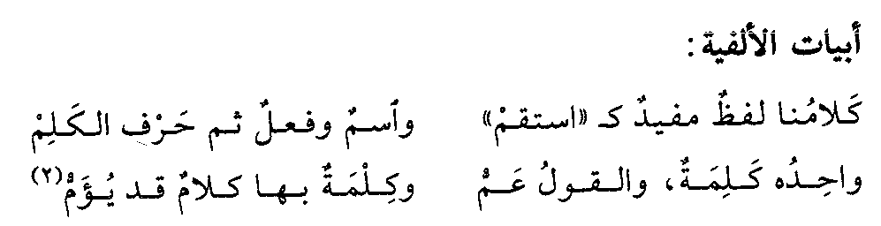
أنواع الكلمة

Slide 8
ينقسم الكلام إلى ثلاثة أقسام , هي :
- الاسم .
- الفعل .
- الحرف .
وفيما يلي تفصيلها:

Slide 9
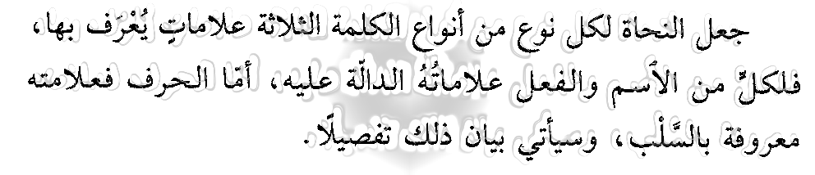

Slide 11
الاسم في اللغة : مأخوذ من السمة والعلامة , یقال: سمیت الدابة أي علمتھا , وقيل مشتق من السمو ؛ أي سموه على الفعل والحرف، أي أرتفع .
والاسم في اصطلاح النحویین : ھو ما دل على معنى في نفسه غیر مقترن بأحد الأزمنة الثلاثة كزید وعصفور ودار.
قد یدل الاسم على شيء ً محسوس مثل : بیت ، نحاس ، جمل، نخلة ، أو شيء غیر محسوس، یعرف بالعقل مثل : شجاعة ، مرؤة ، شرف، نبل ، وھو في الحالتین لا یقترن بزمن .
فلو أعدنا النظر في ھذه الأسماء لوجدناھا تدل على مسمى معین غیر أنھا لا تدل على زمن، ولا تفید وقتا على الإطلاق، فذاك ھو الاسم

Slide 12
للاسم علامات ً كثیرة تمیز بھا عن الفعل والحرف، فإذا وجدت واحدة منھا كانت دلیلا على أن الكلمة اسم، وأشھرھا وأھمھا تلك العلامات الخمس التي أشار إلیھا ابن مالك :
بالجر والتنوین والندا ، وأل ومسند ، للاسم تمییز حصل
فالبیت الشعري أشار إلى خمس علامات من علامات الاسم التي تمیزه نعرض لھا إن شاء الله تعالى على النحو الآتي :

Slide 13
العلامة الأولى: الجر:
يكون الجر بحرف الجر (من، إلى، عن، على، في، رب، الكاف، اللام، الباء) ويكون كذلك بالإضافة، أو بالتبعية مثال ذلك قولنا: ذهبت إلى مدينة الرسول المصطفى
فكلمة "مدينة" اسم لأنها مجرورة بحرف الجر.
وكلمة "الرسول" اسم لأنها مجرورة بالتبعية.
وكلمة "المصطفى" اسم لأنها مجرورة بالتبعية فهي نعت للرسول والنعت يتبع المنعوت. والتوابع مجموعة في قوله:
من التوابع في الإعراب يا رجل؟ العطف والنعت والتوكيد والبدل

Slide 14
العلامة الثانية: التنوين:
هو الاسم الذي يكون في آخره ضمتان أو فتحتان أو كسرتان، وبتعريف آخر: هو نون ساكنة زائدة تلحق أواخر الأسماء نطقا وتحذف رسما كتابة.
مثل قولك: هذا ولدٌ = ولدنْ. فالنون محذوفة رسما ولكنها منطوقة لفظا.
العلامة الثالثة: النداء:
كل كلمة تنادى هي اسم والنداء فيها علامة إسميتها. ومثال ذلك قوله تعالى: ﴿وقلنا يا آدم اسكن أنت وزوجك الجنة﴾. كذلك قوله تعالى: ﴿يادواد إنا جعلناك خليفة في الارض﴾. فآدم وداود اسمان لأن نداءهما علامة اسميتهما.

Slide 15
العلامة الرابعة: دخول "ال" عليه:
ومن أطرف الأمثلة ما جاء في قول المتنبي:
الخيل والليل والبيداء تعرفني والسيف والرمح والقرطاس والقلم
فكل الأسماء الواردة في البيت دخلت عليها "ال" وتلك هي علامة إسميتها.
العلامة الخامسة: الإسناد إليه:
وهو أن يسند للاسم ما تتم به الفائدة ويكون المسند فعلا أو اسما أو جملة ولا يجوز الإسناد للفعل أو الحرف ومثال ذلك: أتى خالد، فخالد: مسند إليه ولذا فهو اسم أما الفعل: أتى فهو مسند.
أو تقول: العدل جميل، فالعدل مسند إليه فهو اسم وجميل مسند.
وهنا يجب أن نعلم أن المبتدأ مسند إليه أبدا والخبر مسند أبدا.
أو تقول: أنت أتيت من المدرسة. فأنت مسند إليه . وأتيت جملة فعلية متكونة من فعل وفاعل مسند.

Slide 16
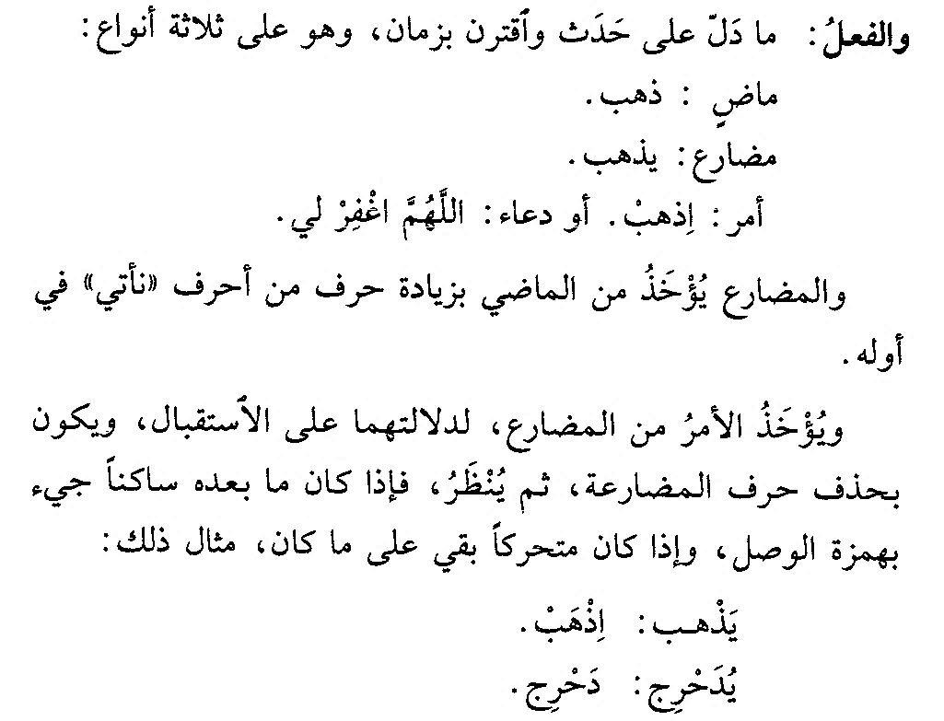

Slide 17
علاماته: يتميز الفعل عن الاسم والحرف بعلامات أربع جمعها قول ابن مالك:
بتا فعلت وأتت و"يا" افعلي و"نون" أقبلنّ فعل ينجلي
ما يدخل على الفعل الماضي , وهي :
1/تاء الفاعل:
هي تاء متحركة تلحق آخر الفعل الماضي وتكون فاعلا له مثل: أديتُ الصلاة. أديتَ الصلاة. أديتِ الصلاة. أديتُم الصلاة. أديتُن الصلاة. أديتُما الصلاة.
وتكون تاء الفاعل مضمومة في الحالات الآتية:
إذا كانت للمتكلم.
إذا كانت لخطاب جماعة الذكور وبعدها ميم ساكنة.
إذا كانت لخطاب جماعة الإناث، وبعدها نون مشددة.
إذا كانت لخطاب المثنى مذكرا كان أو مؤنثا وجاءت بعها ميم بعدها ألف الاثنين.

Slide 18
2/تاء التأنيث الساكنة:
وهي التي تلحق آخر الفعل الماضي لتدل على أن فاعله مؤنث مثل: كتبت، ذهبتْ، راحتْ ويقال لها الساكنة للتمييز بينها وبين تاء التأنيث المتحركة التي تلحق آخر الأسماء مثل: مسلمة، معلمة، ممرضة. أو اللاحقة بالحروف مثل: لات، ربت، وثمت.

Slide 19
فعل الأمر له علامتان :
1- علامة معنوية :دلالة الطلب
مثال :يا هند اكتبِي الدرس --> أي أطلب منها طلبا و هو الكتابة
2-علامة ظاهرة :قبول نون التوكيد الخفيفة و الثقيلة
مثال: اكتُبَنْ الدرس يا سارية ,اكتبَنَّ الدرس. (أؤكد عليه أن يكتب).
3- قبول ياء المخاطبة : كقوله تعالى: {فَكُلِى وَاشْرَبِى وَقَرّى عَيْناً (مريَم: الآية 26) }

Slide 20
علامات الفعل المضارع:
1-دخول (لم ) الجازمة , مثل: «لَمْ يَقُمْ، ولَمْ يَقْعُدْ» .
2- قبول دخول أدوات النصب , مثل : لن تفعلوا.
3- أنه يقبل السين و سوف (حرفي التسويف) فتقلب الفعل المضارع من الحال إلى الاستقبال مثل قول المتنبي:
ستبدي لك الأيام ما كنت جاهلا , وقال تعالى: ﴿فَسَوْفَ يَأْتِي اللَّهُ بِقَوْمٍ يُحِبُّهُمْ وَيُحِبُّونَهُ﴾ المائدة :54.
4-الزوائد الموجودة في أوائله المجموعة في قولنا "نأتي" أو "أنيت"
نحو: «نقُوم، وأقُومُ، ويَقُوم زيدٌ، وتَقُوم يا زَيْدُ»

Slide 21
ما يشترك فيها المضارع والأمر :
ياء المخاطبة:
هي التي تلحق فعل الأمر والفعل المضارع نحو: اكتبي، اشربي، كلي، تكتبين، تشربين، تأكلين.
نون التوكيد:
وهي إما خفيفة أو ثقيلة مشددة، أما الخفيفة فمثل التي في قوله تعالى: {لَنَسْفَعًا بِالنَّاصِيَةِ} - العلق :15. وأما الثقيلة المشددة فمثل التي في قوله تعالى:{وَلَيَنصُرَنَّ اللَّهُ مَن يَنصُرُهُ } – الحج :40-, وقوله تعالى: {قَالَ الْمَلَأُ الَّذِينَ اسْتَكْبَرُوا مِن قَوْمِهِ لَنُخْرِجَنَّكَ يَا شُعَيْبُ} – الأعراف :88, وقد اجتمعت نون التوكيد الثقيلة المشددة والخفيفة في قوله تعالى: {وَلَئِن لَّمْ يَفْعَلْ مَا آمُرُهُ لَيُسْجَنَنَّ وَلَيَكُونًا مِّنَ الصَّاغِرِينَ} – يوسف :32.
ونون التوكيد تؤكد الفعل مطلقا مثل اكتبنّ الدرس، اكتبنْ درسك .

Slide 23
الحروف نوعان :
أحدهما: حروف مباني؛ وهي التي تَنْبَنِي منها الكلمة كحرف: الزاي والياء والدال ، التي تَنْبَنِي منها كلمة: زيد، ويُسَمِّيها بعضهم بحروف التَّهَجِّي .
الثاني : حروف معاني ؛ وهي التي لها معنى مع غيرها كـ (حروف الجر ، والجزم ، وهل ، وبل) وهي التي قال فيها ابن مالك : (وحرف جاء لمعنى) ، و(جاء) فعل ماض ، و(لمعنى) اللام حرف جر ، و(معنى) اسم مجرور .
في أقسامه مع الاسم والفعل
حَيْثُ يُقَسَّم إِلى أقسام ثلاثة :
الأول : ما يَدْخل على الأسماء والأفعال ، كـ (هل) .
الثاني : ما لا يَدْخل إلا على الأسماء ، كـ (حروف الجر) .
الثالث : ما لا يَدْخل إلا على الأفعال ، كـ (حروف الجزم) .

Slide 24
أقسام الحروف من حيث علاقتها بالاسم والفعل
وأقولُ: يُعْرَفُ الحرفُ بأن لا يَقْبَلَ شيئاً من العلامات المذكورة للاسم والفعل، وهو على ثلاثة أنواع:
1 ـــ ما يدخل على الأسماء والأفعال: كَهَلْ، مثالُ دخولها على الاسم قولُه تعالى: {فَهَلْ أَنتُمْ شَـكِرُونَ (الأنبيَاء: الآية 80) }، ومثالُ دُخولها عَلَى الفعل قولُه تعالى: {وَهَلْ أَتَاكَ نَبَؤُا الْخَصْمِ (ص: الآية 21) }.
2 ـــ وما يختص بالأسماء: كَفِي، في قوله تعالى: {وَفِى السَّمَآء رِزْقُكُمْ وَمَا تُوعَدُونَ } (الذّاريَات: الآية 22) .
3 ـــ وما يختص بالأفعال: كَلَمْ، في قوله تعالى: {لَمْ يَلِدْ وَلَمْ يُولَدْ } (الإخلاص: الآية 3) .

Slide 25
المبني والمعرب

Slide 29
أولا: المبنيات
المبنى هو لزوم آخر الكلمة ضبطا واحدا . أو حركة واحدة . ويكون هذا في المبنيات ، مثل : (الضمائر ، وأسماء الإشارة ، والأسماء الموصولة ، وأدوات الاستفهام ، والمبنى على فتح الجزأين ، والأفعال ما عدا المضارع الذى يأتى معربا أحيانا ، ويأتى مبنيا إذا اتصل به نون التوكيد أو نون النسوة ، مثل : أنا ، نحن ، هم ، هؤلاء ، ما ، الذين ، أين ، كيف ، كم ، أحد عشر ، كتب ، أخذ ، خذ ، يبحثن .

Slide 30
أولا : الضمائر
الضمير اسم جامد مبني وُضِعَ للكناية الدالة عن متكلم ، أو مخاطب ، أو غائب ، نيابة عن الاسم الظاهر للاختصار .

Slide 31
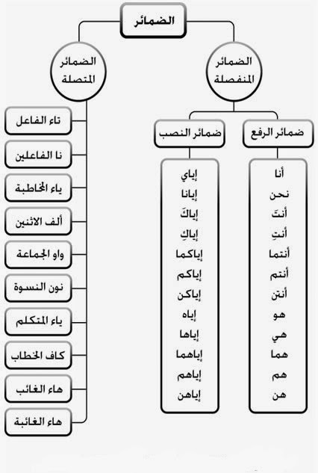

Slide 32
والضمير أربعة أقسام :
1- الضمير المنفصل.
2- الضمير المتصل.
3- الضمير الظاهر.
4- الضمير المستتر.

Slide 33
الضمير المنفصل :
الضمير المنفصل نوعان:
• ضمائر الرفع المنفصِلة ، وهي :
[ أنا، نحن، أنتَ، أنتِ، أنتما، أنتم، أنتن، هو، هي، هما، هم، هنَّ ]
وتقع هذه الضمائر : مبتدأً أو خبرًا ، أو فاعلاً ، أو نائب فاعل .
مثال :
• أنت مؤمن ، (أنت) ضمير منفصل مبني في محل رفع مبتدأ.
• ما جاء إلا أنت ، (أنت) ضمير منفصل مبني في محل رفع فاعل.
• هذا هو محمد ، (هو) ضمير منفصل مبني في محل رفع خبر.

Slide 34
(ب) ضمائر النَّصب المنفصِلة وهي:
إياي، إيانا (للمتكلِّم)
إياكَ ، إياكِ ، إياكما ، إياكم ، إياكن (للمخاطب)
إياهُ ، إياها ، إياهما ، إياهن ( للغائب)
وتقع هذه الضمائر مفعولاً به مقدمًا ، أو مفعولاً معه أو معطوفة على منصوب.
مثال:
• إياك نعبد ، إياك : ضمير منفصل مبني في محل نصب مفعول به

Slide 35
الضمير المتَّصِل:
وهو الذي يتَّصِل بالكلمة ، وهو قسمان:
• ضمائر الرفع المتصلة ، وتقع :
فاعلاً : التاء المتحركة المتَّصِلة بالفعل الماضي : قرأتُ، قرأتَ ، قرأتِ.
واو الجماعة: كتبوا ، جلسوا.
ألف الاثنين : درسا ، أكلا.
نون النِّسوة : كتبنَ ، قرأنَ
ياء المخاطبة : ساعدي ، اجلسي.
نائب فاعل :
اسم كان وأخواتها كنتُ، صِرت ، أصبحا ، ظلوا.

Slide 36
ضمائر النصب المتَّصِلة :
وهي: [الهاء، الكاف، ياء المتكلم] ، وتقع:
مفعولا به: إذا اتصلت بالفعل : زاره ، زارك ، زارني.
مضافا إليه : إذا اتصلت بالاسم : قلمه ، قلمك ، قلمي.
في محل جر بحرف الجر: إليه ، إليك ، إليَّ.
اسم إن وأخواتها : إنه، لعلك ، ليتني.
[ نا ] وهي تشترك بين الرفع والنصب والجر وتقع:

Slide 37
مثال:
اجتهدنا : [ نا ] : ضمير متصل مبني في محل رفع فاعل
علمتنا : [ نا ]: ضمير متصل مبني في محل نصب مفعول به
مدرستنا: [ نا ] : ضمير متصل مبني في محل جر مضاف إليه .
إلينا: [ نا ] : ضمير متصل مبني في محل جر بحرف الجر إلى .

Slide 38
ملاحظة: إذا أضيف الاسم إلى ياء المتكلِّم تُقدَّر عليه الضمة والفتحة لاشتغال المحل بالحركة المناسبة للياء ،مثال :
كتابي موجود في محفظتي.
• كتابي : مبتدأ مرفوع بالضمة المقدرة منع من ظهورها اشتغال المحل بحركة الياء .
• محفظتي : اسم مجرور بحرف الجر وعلامة جره الكسرة ... .

Slide 39
الضمير الظاهر أو البارز:
التعريف : وهو ما كان له صورة في اللفظ .
(وتُعَد الضمائر المنفصلة والمتصلة ضمائر ظاهرة).
الضمير المستتر:
التعريف: وهو الذي لا يكون له صورة في اللفظ.
مثال:
اعمل ( أي أنت )
ويَستتِر الضمير وجوبًا إذا كان للمتكلم والمخاطب ، ويستتر جوازًا إذا كان للغائب.

Slide 40
مثال:
أجلسُ قرب المدفأة : فاعل أجلس ضمير مستتر وجوبًا تقديرًا [ أنا ]
احفظ درسك : فاعل احفظ ضمير مستتر وجوبًا تقديره [أنت ]
يسافر غدًا: فاعل يسافر ضمير مستتر جوازًا تقديره [هو]

Slide 41
نماذج للإعراب على الضمائر :
استيقظت مبكرًا : التاء ضمير متَّصِل مبني... في محل رفع فاعل.
أنت كريم : أنت : ضمير مُنفصِل مبني... في محل رفع مبتدأ.
إياك نستعين : إياك : ضمير منفصل مبني... في محل نصب مفعول به مقدم.
كوني حسنة الخُلُق : الياء ضمير متصل مبني... في محل رفع اسم كان.
قمنا بواجبنا : نا الأولى : ضمير متصل مبني ... في محل رفع فاعل ،
ونا الثانية : ضمير متصل مبني ... في محل جر بالإضافة.

Slide 42
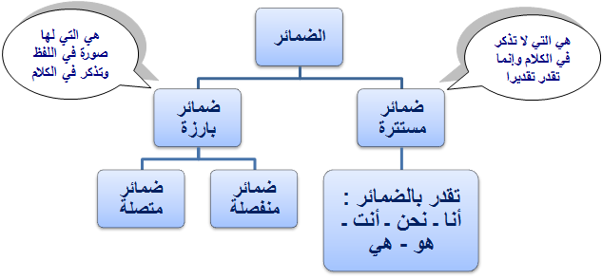
أقسامها :
نستطيع تقسيمها بعدة اعتبارات لتسهيل فهمها
( أ ) : باعتبار استعمالها أو حسب ظهورها أو عدمها
أقسام الضمائر باعتبار استعمالها:

Slide 43
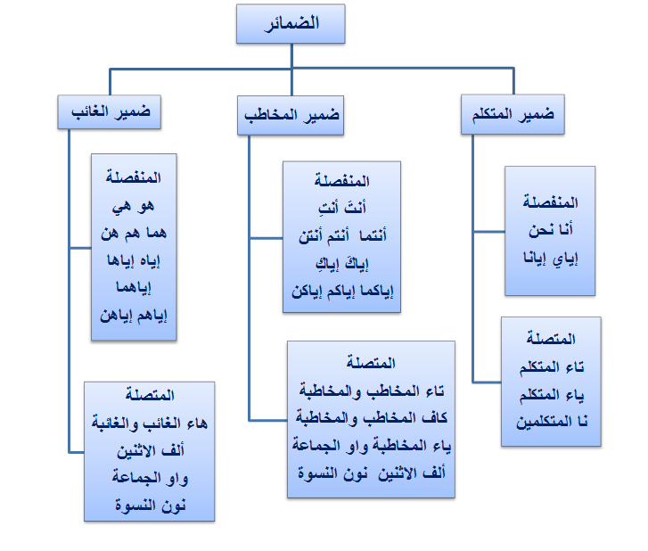
أقسامها باعتبار دلالتها :

Slide 44
أقسام الضمائر من حيث الإعراب :
تنقسم إلى ثلاث أقسام :
في محل رفع - في محل نصب - في محل جر, وتُفصل كالتالي :

Slide 45
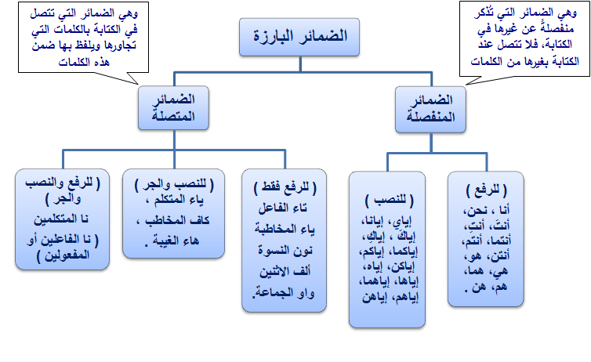

Slide 46
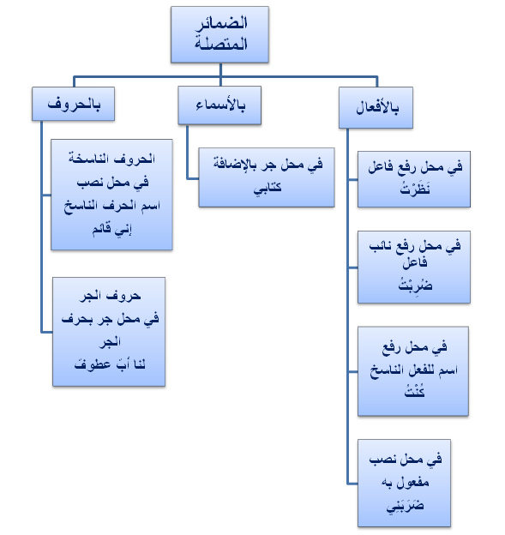

Slide 47
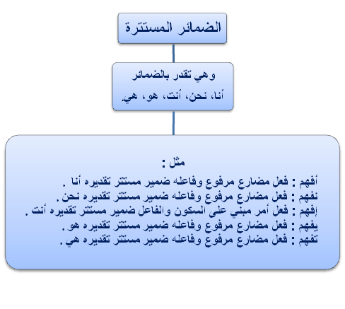

Slide 48
اسم الإشارة :
هو ما وضع لمشار إليه .
التعريف : هو اسم مبني ، يستخدم في الإشارة إلى الأشخاص أو الأشياء.
وأسماء الإشارة هي:
[ هذا، هذه ، هذي، ها هنا ، ذاك، تلك، ذلك، هنا ، هنالك، هؤلاء، أولئك, ثّمَّ].
أما (هذانِ، هاتانِ) : فهما اسما إشارة مُعرَبان ، (يُرفعان بالألف وينصبان ويجران بالياء - إعراب المثنى -) .
ويعرب اسم الإشارة حسب موقعه من الجملة:
مثال:
هذا زهيرٌ : هذا: اسم إشارة مبني في محل رفع مبتدأ.
انظر إلى ذاك : ذاك : اسم إشارة مبني في محل جر بحرف الجر.
خذ هذين القلمين : هذين : اسم إشارة مفعول به منصوب بالياء لأنه مثنى.

Slide 49
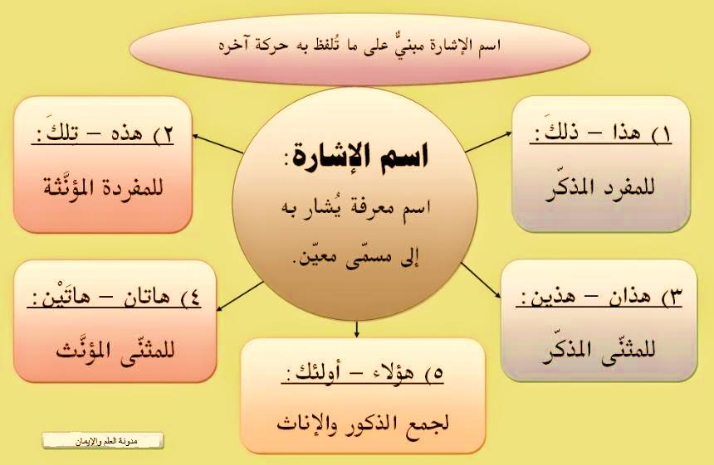

Slide 50
الاسم الموصول :
هو ما احتاج إلى صلة وعائد . أي إلى جملة تتصل به وضمير فيها يعود عليه .
التعريف : هو لفظ ينوب عن مقصود ، ولا يتم معناه إلا بجملة تأتي بعده تُسمَّى صلة الموصول، ولا محل لها من الإعراب.
مثال : جاء الذي أحببتُه.
الأسماء الموصولة المبنيَّة على السكون :
[ الذي ، التي ، اللواتي ، اللاتي , اللائي ، من ، ما ]
الاسم الموصول المبني على الفتح : الذين .
أما (اللذان، اللتان) فهما اسمان موصولان معربان
( يرفعان بالألف (اللذان، اللتان) ، ويُنصَبان ويُجرَّان بالياء (اللذين ، اللتين))
يُعرَب الاسم الموصول حسب موقعه من الجملة.

Slide 51
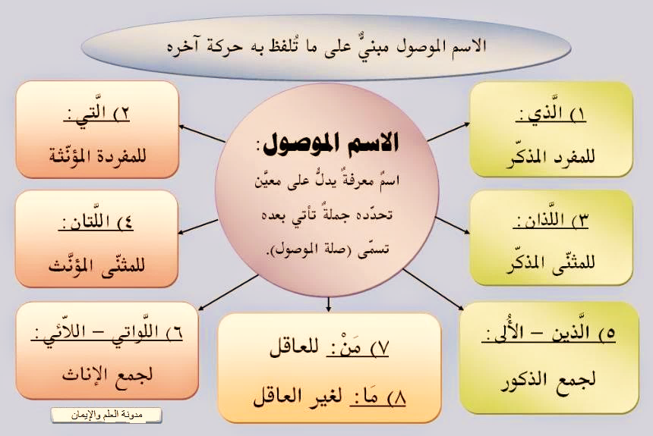

Slide 52
نماذج للإعراب:
قال الشاعر الجاهلي:
ذهَب الذين يُعاش في أكنافهم وبقيتُ في خَلْفٍ كجِلْد الأجرب
الذين : اسم موصول مبني على الفتح في محل رفع فاعل.
حضر اللواتي يَحتجِبن.
اللواتي : اسم موصول مبني على السكون في محل رفع فاعل.
إن الذين آمنوا صادقون.
الذين: اسم موصول مبني على الفتح في محل نصب اسم إنَّ.

Slide 53
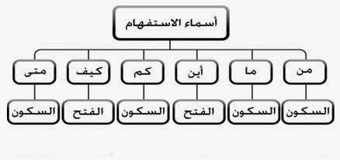
اسم الاستفهام
هي أسماء مبينة تستعمل لصياغة سؤال للاستفسار عن شيء ما
أو هو أسلوب يطلب به العلم عن شيء كان مجهولاً
مثال : قال تعالى : { وَمَا تِلْكَ بِيَمِينِكَ يَا مُوسَى } (17) سورة طـه
أسماء الاستفهام المبنية : من , ما , ماذا ، متى , أيّان , أين , أنّى ، كيف , أنى التي بمعنى كيف ، كم .

Slide 54
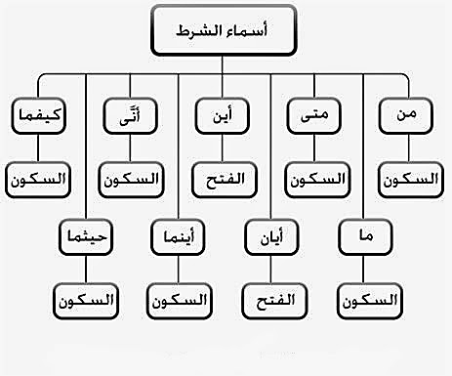
اسم الشرط :
هو الاسم الذي يؤدي معنى إنْ الشرطية

Slide 55
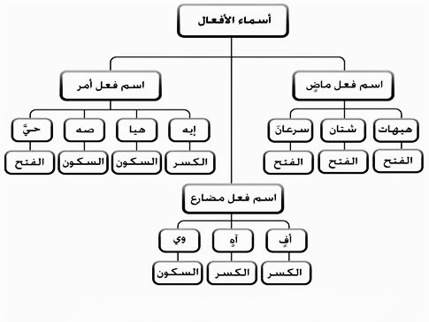
اسم الفعل :
هو الاسم الذي يكون معناه معنى الفعل , ولكنه لا يتصرف كما يتصرف الفعل , ولا تدل على ما يدل عليه الفعل من الحدث والزمن .

Slide 56
- يُصاغ من اسم الفعل على وزن (فعالِ) كنزال , وتراك , وحذار , ويبنى على الكسر.
- العلم المختوم " بويه " : كنفطويه ، وسيبويه ، وخمارويه . يبنى على الكسر, نحو : ألف سيبويهِ الكتاب.
أعجبت بسيبويهِ.

Slide 57
المبني على الفتح:
الأعداد المركبة من أحد عشر إلى تسعة عشر . ما عدا اثني عشر ، واثنتي عشرة ، لأنهما ملحقان بالمثنى .
مثال :{إِنِّي رَأَيْتُ أَحَدَ عَشَرَ كَوْكَبًاْ} – يوسف :4-
يعرب :عدد مركب مبني على فتح الجزأين في محل نصب مفعول به.
المركب من الظروف الزمانية ، أو المكانية , نحو : يحضر يومَ يومَ ، ويأتي إلى العمل صباحَ مساءَ ، ويسقط بينَ بينَ ، وهذا جاري بيتَ بيتَ .

Slide 58
- الظروف الزمان والمكان :
أ ـ يبنى على الضم ستة من ظروف المكان هي : قبلُ ، وبعدُ ، وأولُ ، ودونُ ، وحيثُ ، وعوضُ .
ب ـ ويبنى على الضم ثمانية من أسماء الجهات هي : فوقُ ، وتحتُ ، و وعلُ ، وأسفلُ ، وقدامُ ، ووراءُ ، وخلفُ ، وأمامُ .
ج- لفظ " أمسِ " ، يبنى على الكسر إذا استعمل ظرفا معينا خاليا من " أل " ، و الإضافة .

Slide 59
بناء الفعل الماضي:
- يُبنى على الفتح إذا لم يتَّصِل بآخره شيء، مثال: فتحَ، آمنَ، أسلمَ، فَهِمَ.
- أو إذا اتَّصلت به تاء التأنيث الساكنة: مثال: جلسَتْ، اجتهدَتْ.
- أو إذا اتصلَّت به ضمائر النصب المتَّصِلة: مثال: نصَحَه، نصحَك، نصحَني.
- ويُبنى على الضمِّ إذا اتصلت به واو الجماعة: مثال: آمنُوا، كتبُوا.
- ويُبنى على السكون إذا اتَّصلتْ به التاء الفاعل، أو (نـا) الفاعلين، أو نون النسوة، مثال: أخذْتُ، نهضْنَا، احتشَمْنَ.
- ويُبنى الفعل الماضي المعتل الآخر على الفتح المقدر: مثال: دنا، قضى، سما.

Slide 60
الإعراب:
- غرَّدَ الطير: غرَّد: فعل ماضٍ مبني على الفتح الظاهر.
- أخلصْتُ في عملي: أخلصْتُ: فعل ماضٍ مبني على السكون الظاهر.
- آمنوا بالله: آمنوا: فعل ماض مبني على الضم الظاهر.

Slide 61
بناء الفعل المضارع:
الفعل المضارع مُعرَب أصلاً، ولكن يبنى بناءً عارضًا:
يُبنى على الفتح إذا اتصلَّت به نون التوكيد [الثقيلة أو الخفيفة]، مثال: لنضربَنَّ المُذنِب - ( لينبذَنَّ بالحطمة).
وعلى السكون إذا اتَّصلت به نون النِّسوة، مثال: الطالبات يَجتهِدْن لينجَحْنَ – ( والوالدات يرضعْن أولادهن).

Slide 62
الإعـراب :
إذا رأيتَ نيوبَ الليثِ بارزةً فلا تظننَّ أن الليث يبتسِمُ
تظنَنَّ: فعل مضارع مبني على الفتح؛ لاتصاله بنون التوكيد الثقيلة.
يبتسمُ: فعل مضارع مرفوع بالضمة الظاهرة.

Slide 63
بناء فعل الأمر:
يبنىُ على السكون إذا كان صحيح الآخر ولم يتَّصِل به شيء , مثل : اكتبْ.
أو إذا اتصلت به نون النسوة، مثال: اذهَبْنَ، اجلِسْنَ.
ويُبنى على حذْف النون إذا اتصلت به [ألف الاثنين أو واو الجماعة أو ياء المخاطبة]، مثال: ازرعا، اعملوا، اجتهدي.
ويُبنى فعل الأمر المعتل الآخر على حذْف حرف العلة، مثال: اخشَ، اقضِ، ادعُ.
ويُبنَى على الفتح إذا اتَّصلتْ به نون التوكيد، مثال: اقرأنَّ، انهضَنَّ.

Slide 64
الإعراب:
اعملِ المعروف وأمرْ به، وانهَ عن المنكر، وابتعدْ عنه.
اعمل وأمرْ وابتعد: فعل أمر مبني على السكون الظاهر.
انهَ: فعل أمر مبني على حذْف الألف المقصورة (أصلها انهى).
{وَقُلِ اعْمَلُوا فَسَيَرَى اللَّهُ عَمَلَكُمْ} [التوبة: 105]:
اعملوا: فعل أمر مبني على حذف النون.
(اعمل – قل) حرك بالكسر منعا لالتقاء الساكنين.

Slide 65
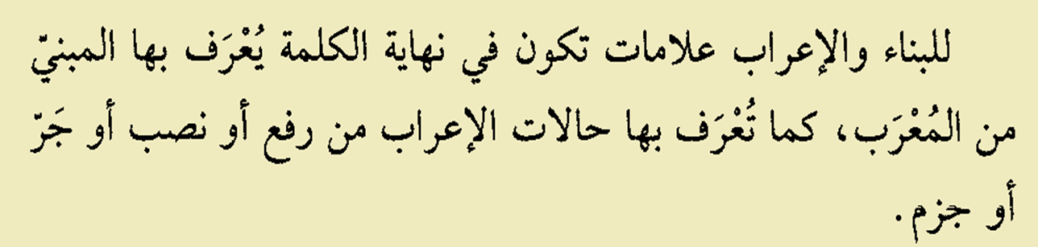
علامات البناء والإعراب

Slide 66
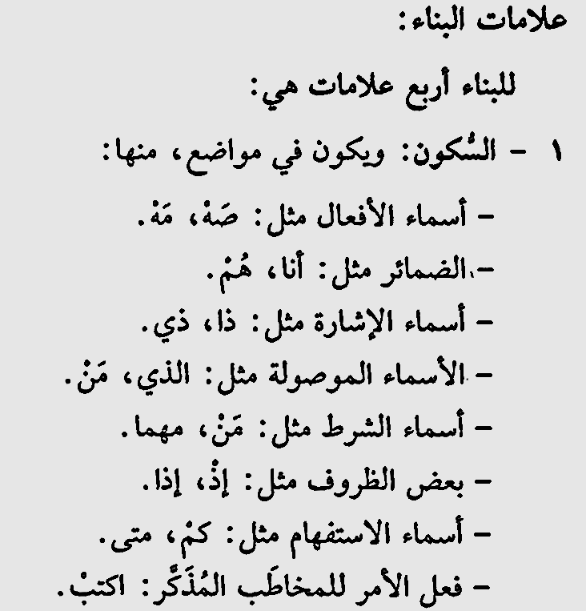

Slide 67
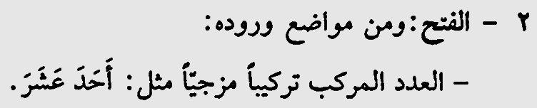
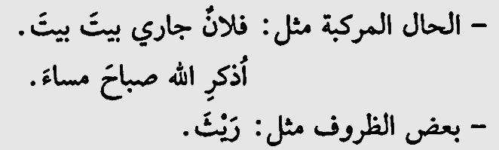

Slide 68
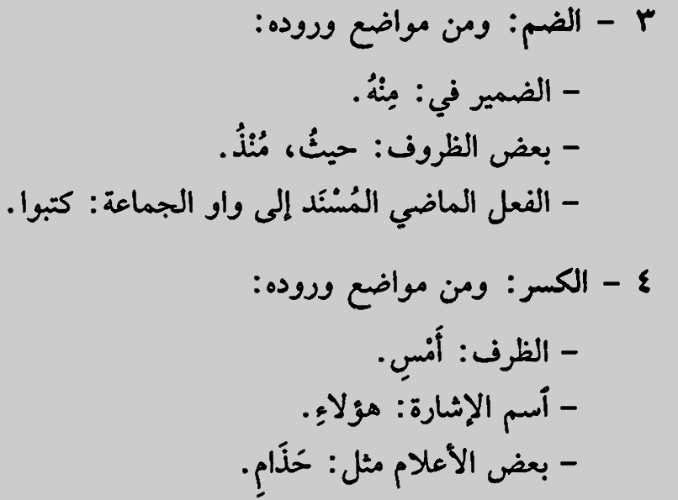

Slide 69
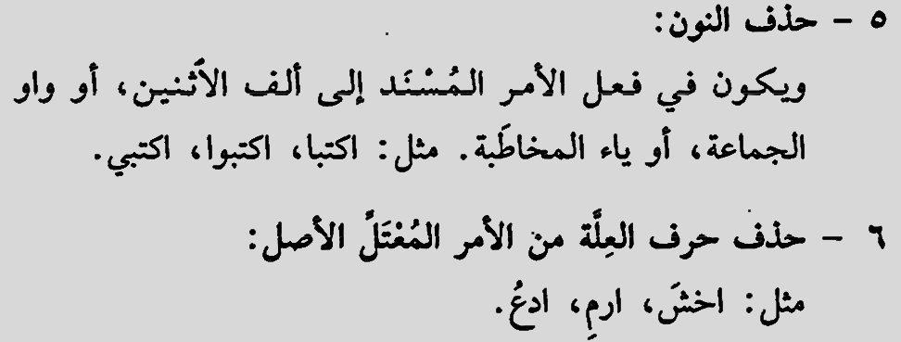

Slide 70
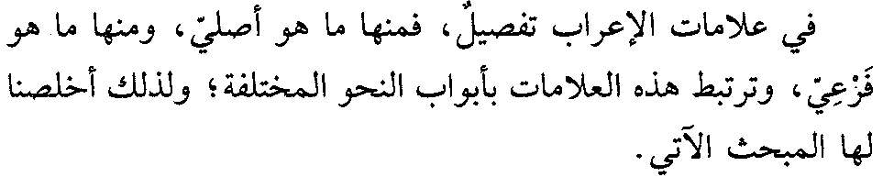
علامات الإعراب

Slide 71
أنواع الإعراب :
الرفع والنصب والجر والجزم، ويشترك الاسم والفعل المضارع في الرفع والنصب ، ويختص الاسم بالجر ، والفعل المضارع بالجزم . والحروف تبقى على البناء ، فلا إعراب لها .

Slide 72
الفتحة
الضمة
السكون
الكسرة
علامات الإعراب الأصلية

Slide 73
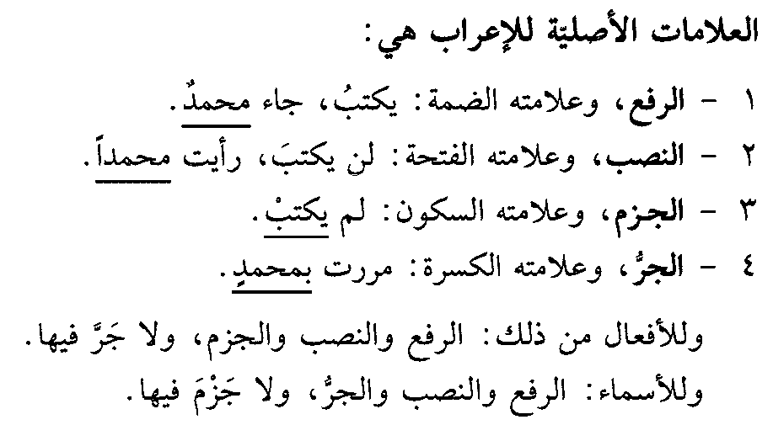

Slide 74


Slide 75
2
3
الواو
الألف
الياء
1
4
النون

Slide 76
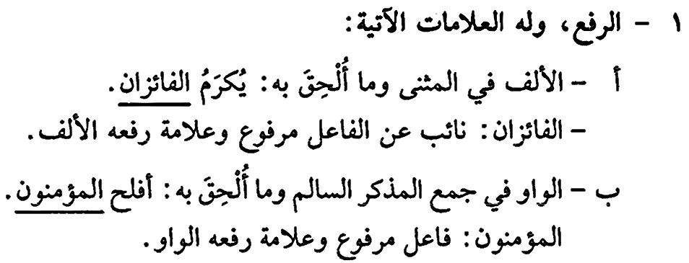
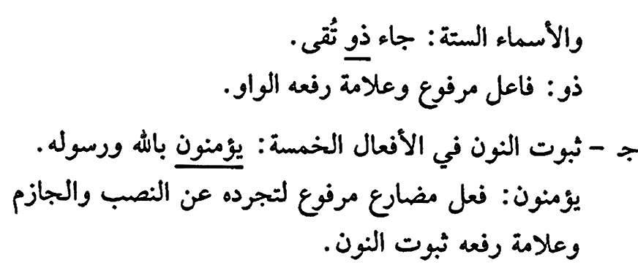

Slide 77
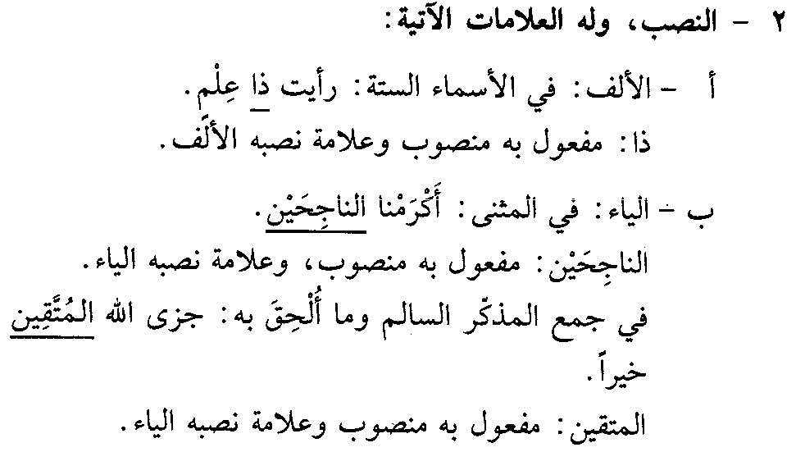

Slide 78
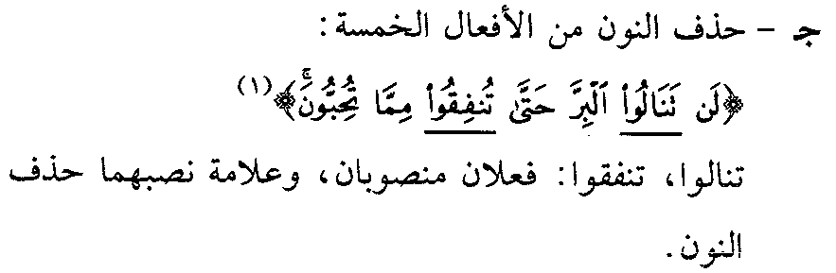
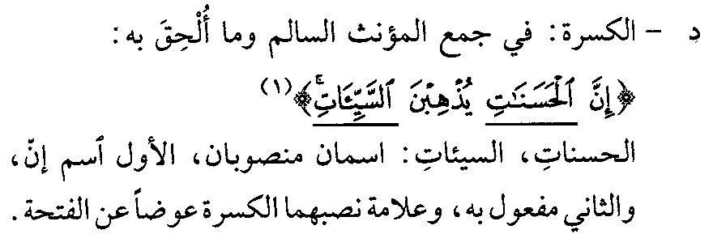
Notes:
(1) آل عمران :3 / 92
(1) هود :11/114

Slide 79
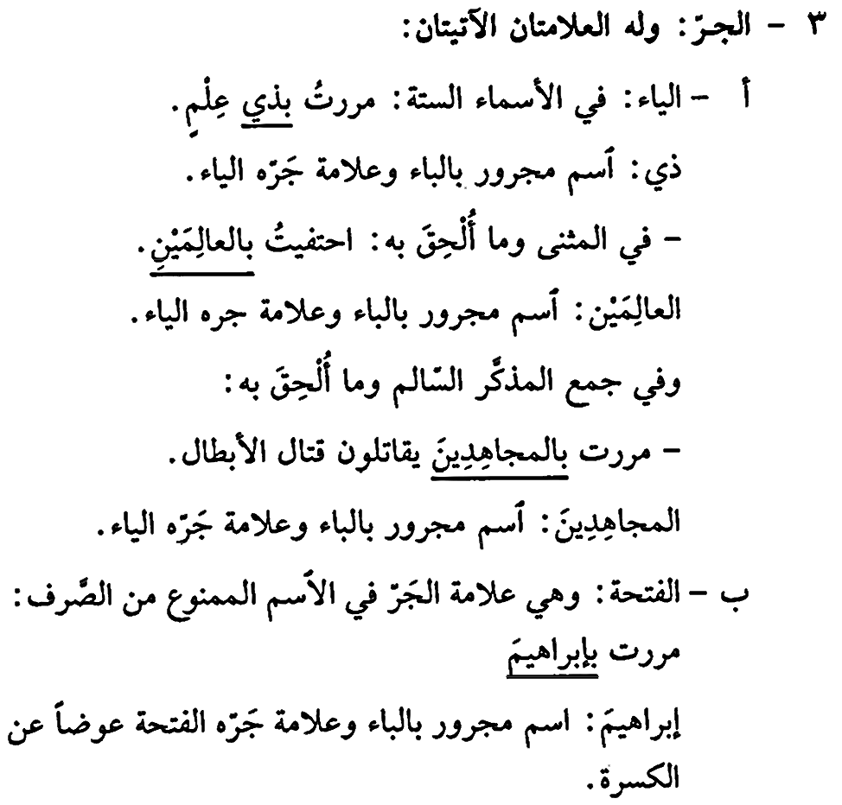

Slide 80
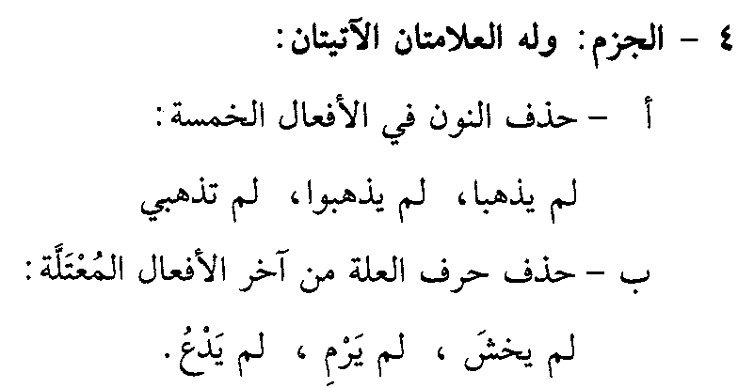

Slide 81
Notes:
اختلف بعض علماء النحو في الاسم السادس، وهو (هن) بسبب عدم استخدامه كثيراً؛ لأن الأشهر في استعماله أن يعرب بالحركات الظاهرة على النون.

Slide 82
الأسماء الخمسة :
وهي (أبو ، أخو ، حمو، ذو مال ، فو) وهي تُعرب بالواو رَفْعاً وبالألف نصْباً وبالياء جراً . إذا توفرت فيها الشروط التالية .
الأول : أن تكون مضافة إلى غير ياء الْمُتَكَلِّم , فإن أضيفت إلى ياء المتكلم أعربت بحركات مقدرة
الثالث : ألا يكون جمعاً ولا مثنى (يكون مفرداً) .
الرابع : أن يكون (فوك) غير ملحق به الميم , فتقول هذا فوه ورأيت فاه ومررت بفيه أما إذا كانت بالميم فتعرب بالحركات الظاهرة .
الخامس : أن تكون ذو بمعنى صاحب .

Slide 83
الأمثلة : -
( أ ) في حالة الرفع
- دخل أبوك المسجدَ لأداءِ الصلاةِ .
- يشاركُ أخوك في جماعةِ الإذاعةِ المدرسيةِ .
- حموك رجلُ عطوفُ القلبِ .
- فوك ناطقٌ بالحقِ .
- رسولُ اللهِ ذو خلقٍ عظيمٍ .
( ب ) في حالة النصب
- رافقت هند أباها إلى الطبيب .
- أعطيت أخاك وردة جميلة .

Slide 84
شاهدت حماك جنب السيارة .
- طيب الله فاك يا صائم .
- - صادقت ذا الأخلاق الحسنة .
( ج ) في حالة الجر
- أنت مثل أبيك في الكرم والسماحة .
- ذهبت إيمان إلى أخيك صباحًا .
- يسيلُ الماءُ مِنْ فِيِّ السِّقَاءِ .
- يعطفُ المؤمنون على ذي عُسْرَةٍ

Slide 85
إعراب الأسماء الخمسة
ترفع بالواو
جاء أبوك
تنصب بالألف
رأيت أباك
تجر بالياء
نظرت إلى أبيك

Slide 86
ملاحظات:
▼كلمة (فو) أصلها فم حذفت الميم ، وبقيت على حرف واحد وهو الفاء. إن لم تحذف الميم ، وبقيت الكلمة كما هي أعربت بالحركات الظاهرة ، مثل: هذا فم جميل ، رأيت فمًا جميلاً، نظرت إلى فمٍ جميل.
▼جاءَ أَبَوَانِ إِلَى الْمَعْهَدِ .
رَأَيْتُ أَبَوَيْنِ عَظِيمَيْنِ .
نَظَرْتُ إِلَى أَبَوَيْنِ عَظِيمَيْنِ
كلمة (أبوان) في المثال الأول مرفوعة بالألف؛ لأنها مثنى.
كلمة (أبوان) في المثال الثاني منصوبة بالياء؛ لأنها مثنى.
كلمة (أبوان) في المثال الثالث مجرورة بالياء؛ لأنها مثنى.
أعربت كلمة (أب) في الأمثلة إعراب المثنى؛ لأن شرط إعرابها إعراب الأسماء الخمسة أن تكون مفردة، وفي هذه الأمثلة ليست مفردة، وإنما هي مثنى.

Slide 87
▼آبَاءُ الطُّلاَّبِ فِي الْجَامِعَةِ .
رأَيْتُ آبَاءَ الطُّلاَّبِ فِي الْجَامِعَةِ .
نَظَرْتُ إِلَى آبَاءِ الطُّلاَّبِ فِي الْجَامِعَةِ
- كلمة (آباء) في الأمثلة الثلاثة ليست مفردة، وإنما هي جمع تكسير ، فتعرب بالحركات الظاهرة.
▼وقف أب يتحدث مع العميد .
رأيت أبًا يتحدث مع العميد.
نظرت إلى أبٍ يتحدث مع العميد.
- كلمة (أب) في الأمثلة الثلاثة تعرب بالحركات الظاهرة، لأنها غير مضافة.
▼أَبِي يُحِبُّ الْحَقَّ.
إِنَّ أَبِي مُجْتَهِدٌ فِي عَمَلِهِ.
لأَبِي آرَاءٌ فِي السِّيَاسَةِ.
- كلمة (أب) في الأمثلة الثلاثة تعرب بالحركات المقدرة، لأنها مضافة إلى ياء المتكلم.

Slide 88
المثنى :
تعريفه من حَيْثُ الاصطلاح : إذ هو كل اسم دلَّ على اثنين وأغنى عن متعاطفين بزيادة على مفرده .
فهذه قيودٌ ثلاثة :
الأول : ‘‘ كل اسم دَلَّ على اثنين ’’ ليخرج ما دَلَّ على مفرد أو جمع .
والثاني : ‘‘ وأغنى عن متعاطفين ’’ إذ كلمة كتابان أغنى عن اسمين متعاطفين هما كتاب وكتاب .
والثالث : ‘‘ وبزيادة على مفرده ’’ ليخرج ما دَلَّ على اثنين لا بزيادة على مفرده كـ (زوج) ونحوهما .
Notes:
(1) ومنه ماروى عن الحجاج في نعي ابنه وأخوه , قوله : ( إنا لله , محمد ومحمد في يوم واحد ,محمد ابني ومحمد أخي).

Slide 89
مثال ما ينطبق عليه التعريف :
جاء المدرسان ، حَيْثُ إِن كلمة المدرسان مثنى فاعل مرفوع بالألف نيابة عن الضمة ، والنون فيه عوضٌ عن التنوين في الاسم المفرد ، فهي دَلَّتْ عَلَى اثنين وأغنت عن مدرس ومدرس ، وجاءت فيها زيادة على مفردها وهي زيادة الألف والنون . وكلمة (المدرسان ، المدرس ) اسم لَيْسَتْ بفعل ولا حرف إذ المثنى لا يكون إلا اسماً .

Slide 90
اعرابه :
أن المثنى يُعرب بالحروف لا بالحركات ، ففي حالة الرفع يكون إعرابه بالألف ، وفي حالة النصْب والخفض يكون إعرابه بالياء . فالألف نيابة عن الضمة ، والياء نيابة عن الفتحة والكسرة .
مثال حالة الرفع : (حضر الطالبان إلى المدرسة) . فكلمة (الطالبان) فاعل مرفوع بالألف لأنه مثنى .
ومثال النصْب : (أعطيت المجتهدَيْنِ هديةً قيمةً) . فكلمة (المجتهدَيْنِ) مفعول به منصوب بالياء نيابة عن الفتحة لأنه مثنى .
ومثال الجر : (أتيت بكتابَيْنِ نافعين) فكلمة (كتابَيْنِ) مثنى مجرورة بالياء نيابة عن الكسرة لأنه مثنى وهو هنا اسم مجرور بالياء .
إن (النون) في المثنى يؤتي بها زيادة على المفرد ، وفي حالة الإعراب يُقَال أنها عوضٌ عن التنوين في الاسم المفرد . مثال ذلك (جاء الزيدان) . فكلمة الزيدان : فاعل مرفوع بالألف نيابة عن الضمة لأنه مثنى والنون فيه عوضٌ عن التنوين في الاسم المفرد .

Slide 91
إن الإعراب السابق للمثنى له شروط :
أن يكون الاسم مفرداً ليُثنى ، فلا يُثنى المثنى ولا الجمع .
أن يكون مُعرباً فلا يكون مبنياً , واستثنى من ذلك ( هذان ، هاتان ، اللذان ، اللتان ) . فالأول : اسم إشارة ، والثاني : من الأسماء الموصولة فهي ملحقة بالمثنى وإن كانت مبنية فتأخذ حكمه.
أن يكون للاسم ثانٍ في الوجود ، وشذَّ عن ذلك الشمسان والقمران فقد ثنيا من باب التغليب أو السماع .
أن يتفقا لفظاً كـ (زَيْدٌ و زَيْدٌ) يُقَال (الزيدان) .
أن يتفقا معنى ,وخرجا عن ذلك (القلم أحد اللسانين)
ألا يستغنيا بتثنية غيره عن تثنيته كـ(بعض) فإنه لا يثنى لأنه اكتفي بجزء عنه فيُقَال : جزءان ولا يُقَال (بعضان) .
أن يكون الاسم غير مركب ويستثنى من المركبات المركب الإضافي فإن صدره يثنى . مثال ذلك : غلاما زَيْدٍ في قولك (جاء غلاما زَيْدٍ) إذ كلمة (غلاما زَيْدٍ) تُسَمَّى بتركيب إضافي حَيْثُ أضيف الغلامان إلى زَيْدٍ ، فيتأثر الجزء الأول من هذا التركيب وهو كلمة (غلاما) فيثنى وإنما لم تثبت نون الغلامين للإضافة .

Slide 92
ألفاظ الملحق بالمثنى
مضافين إلى ضمير
اثنان
جاء اثنان من الطلاب
اثنتان
حضرت اثنتان من الطالبات
كلا للمثنى المذكر
أكرمت الطالبين كليهما
كلتا للمثنى المؤنث
أكرمت الطالبتين كلتيهما

Slide 93
الملحق بالمثنى :
1/(كلا ، كلتا) بشرط إضافة الضمير إليهما كـ(كلاهما ، كلتاهما) . مثال ذلك : (جاءت الطالبتان كلتاهما) . فكلمة (كلتاهما) مرفوع بالألف لأنه ملحق بالمثنى .
جاء الولدان كلاهما والبنتان كلتاهما
شاهدت الولدين كليهما والبنتين كلتيهما
سلمت على الولدين كليهما والبنتين كلتيهما
Notes:
في المثال الأول : توكيد معنوي مرفوع، وعلامة رفعهما الألف ؛ لأنهما من ملحقات المثنى، وفي المثال الثاني : توكيد معنوي منصوب، وعلامة نصبهما الياء لأنهما من ملحقات المثنى، وفي المثال الثالث : توكيد معنوي مجرور، وعلامة جرهما الياء لأنهما من ملحقات المثنى. والضمير (هما) في كل الأمثلة يعرب : ضمير متصل مبني في محل جر مضاف إليه.

Slide 94
تنبيه
( كلا وكلتا) إذا أضيفتا إلى الاسم الظاهر يعربان بعلامات مقدرة للتعذر ، مثل : جاء كلا الطالبين ، وجاءت كلتا الطالبتين .

Slide 95
2/( اثنان واثنتان ) :
جاء ولدان اثنان، وبنتان اثنتان
شاهدت ولدين اثنين، وبنتين اثنتين
سلمت على ولدين اثنين، وبنتين اثنتين
Notes:
في المثال الأول : نعت مرفوع، وعلامة رفعه الألف لأنه من ملحقات المثنى، وفي المثال الثاني : نعت منصوب، وعلامة نصبه الياء لأنه من ملحقات المثنى، وفي المثال الثالث : نعت مجرور، وعلامة جره الياء لأنه من ملحقات المثنى.

Slide 96
جمع المذكر السالم :
وهو كل اسم سلم بناء مفرده من التكسر عند الجمع بإضافة (ياء ونون) أو (واو ونون) إليه . مثاله :
مسلم ← مسلمون . زَيْدٌ ← زيدون . ونحوهما .
فهي تعرب بالواو رَفْعاً وبالياء نصْباً وجراً . مثل : جاء المسلمون . المسلمون : فاعل مرفوع وعلامة رَفْعه الواو نيابةً عن الضمة لأنه جمع مذكر سالم . والنون عوضٌ عن التنوين في الاسم المفرد .

Slide 97
إن ذلك الإعراب للجمع المذكر السالم له شروط هي شروط المثنى , وينضاف إلى ذلك ما يلي :
أولها :
أن يكون الاسم دالاً على عاقل ، فكلمة (واشق) اسم لكلب و(واسق) اسم لفرس لا يصح جمعها ؛ لأنها تدل على غير عاقل .
ثانيها :
أن يكون الاسم دالاً على مذكر ليخرج المؤنث .
ثالثها :
أن يكون الاسم خالياً من تاء التأنيث كـ (طلحة) و(علاَّمة) فإنهما لا يُجمعان

Slide 98
نماذج اعراب :
فمثال الرفع : قوله تعالى :  قد أفلح المؤمنون  فكلمة  المؤمنون  فاعل مرفوع بالواو نيابة عن الضمة .
ومثال النصْب قوله   إن المؤمنين والمؤمنات  فكلمة  المؤمنين  منصوب بالياء نيابة عن الفتحة اسم إن .
ومثال الخفض (التقيت بالمؤمنين حقاً) . فكلمة (المؤمنين) مخفوضة بالياء نيابة عن الكسرة ‘‘اسم مجرور’’ .

Slide 99
الملحق بجمع المذكر السالم
تعريفه :هو ما ليس له مفرد من نوعه ،أو كان مفرده غير عاقل أو دال على الجمع أو كان مؤنثا .
إعرابه : يعرب الملحق بجمع المذكر السالم بإعراب جمع المذكر فيرفع بالواو وينصب ويجر بالياء .
ألفاظه :
ألفاظ العقود
عليون
أولو
أهلون
    بنون
عالمون
سنون
أرضون

Slide 100
الملحق بجمع المذكر السالم :
مما يُلحق بجمع المذكر السالم أمثلة ذكرها النحاة ومنها :
1/ أسماء العقود كـ(عشرين) فما فوق إلى (تسعين) فإنها ملحقة بجمع المذكر السالم ، ويُذكر ذلك في إعرابها .
مثال ذلك: (دخل المسجد عشرون مصلياً). فكلمة عشرون مرفوعة بالواو نيابة عن الضمة لأنها ملحقة بجمع المذكر السالم (فاعل) .

Slide 101
2/عالمون
نحو قولك في الرفع:
هؤلاء عالمون: عالمون خبر مرفوع بالواو نيابة عن الضمة لأنه ملحق بجمع مذكر سالم.
ونحو قولك في النصب:
رأيت عالمين: عالمين مفعول به منصوب بالياء نيابة عن الفتحة لأنه ملحق بجمع مذكر سالم.
ونحو قوله تبارك وتعالى في الجر:
﴿وَمَا أَرْسَلْنَاكَ إِلَّا رَحْمَةً لِّلْعَالَمِينَ﴾ العالمين اسم مجرور بالياء نيابة عن الكسرة لأنه ملحق بجمع مذكر سالم.

Slide 102
3/ سنون
نحو قولك في الرفع:
مرت سنون طويلة: سنون فاعل مرفوع بالواو نيابة عن الضمة لأنه ملحق بجمع مذكر سالم.
ونحو قولك في النصب:
قضيت سنين جميلة: سنين مفعول به منصوب بالياء نيابة عن الفتحة لأنه ملحق بجمع مذكر سالم.
ونحو قولك في الجر:
مررت بسنين طيبة: سنين اسم مجرور بالياء نيابة عن الكسرة لأنه ملحق بجمع مذكر سالم.

Slide 103
4/ أرضون
نحو قولك في الرفع: هذه أرضون :أرضون خبر مرفوع بالواو نيابة عن الضمة لأنه ملحق بجمع مذكر سالم.
ونحو قولك في النصب: رأيت أرضين: أرضين مفعول به منصوب بالياء نيابة عن الفتحة لأنه ملحق بجمع مذكر سالم.
ونحو قولك في الجر:
قول رسول الله صلى الله عليه وسلم في دعائه:(اللهم رب السماوات السبع وما أظللن ورب الأرضين السبع وما أقللن):الأرضين مضاف إليه مجرور بالياء نيابة عن الكسرة لأنه ملحق بجمع مذكر سالم.

Slide 104
5/عليون :
نحو قوله تعالى في الرفع: ﴿وَمَا أَدْرَاكَ مَا عِلِّيُّونَ * كِتَابٌ مَرْقُومٌ﴾.
نحو قوله تعالى في الجر: ﴿كَلَّا إِنَّ كِتَابَ الْأَبْرَارِ لَفِي عِلِّيِّينَ﴾.
وفي حالة النصب نحو: بلغت عليين، مرتبة المقربين.
6/ أهلون :
نحو قوله تعالى في الرفع: ﴿شَغَلَتْنَا أَمْوَالُنَا وَأَهْلُونَا فَاسْتَغْفِرْ لَنَا﴾.
في حالة النصب نحو: بلغت أهلينا السلام.
في حالة الجر نحو: مررت بأهلينا وأحبابنا.

Slide 105
7/أولو:
نحو قوله تعالى في حالة الرفع: ﴿وَمَا يَذَّكَّرُ إِلَّا أُولُو الْأَلْبَابِ﴾.
نحو قوله تعالى في حالة النصب: ﴿وَلَكُمْ فِي الْقِصَاصِ حَيَاةٌ يَا أُولِي الألْبَابِ﴾.
نحو قوله تعالى في حالة الجر: ﴿وَإِذَا جَاءَهُمْ أَمْرٌ مِنَ الأَمْنِ أَوِ الْخَوْفِ أَذَاعُوا بِهِ وَلَوْ رَدُّوهُ إِلَى الرَّسُولِ وَإِلَى أُوْلِي الأَمْرِ مِنْهُمْ لَعَلِمَهُ الَّذِينَ يَسْتَنْبِطُونَهُ مِنْهُمْ﴾.

Slide 106
جمع المؤنث السالم :
وهو ما سلم فيه بناء مفرده عند الجمع كـ (زينبات ، حبليات ) إذ الأول جمع : زينب ، والثاني جمع : حبلى .
وهذا الجمع يُعرب بالضمة عند الرفع ، وبالكسرة عند النصْب والجر . مثال النصب : قولك (قرأت آياتٍ من كتاب الله ) ؛ إذ كلمة آيات جمع مزيد بالألف والتاء منصوبة بالكسرة الظاهرة على آخرها لأنها جمع مزيد بالألف والتاء . ومثال الجر : قولك : (سمعتُ خمس آياتٍ من القرآن) فكلمة آيات مجرورة بالكسرة الظاهرة على آخرها ؛ لأنها مضاف إليه .

Slide 107
الملحقُ بجمع المؤنث السالم
يلحق به ما يلي :
1- أولات , بمعنى صاحبات ؛ لأنها لا مفرد لها من لفظها ، قال تعالى : (( وَأُولَاتُ الْأَحْمَالِ أَجَلُهُنَّ أَنْ يَضَعْنَ حَمْلَهُنَّ)) وقال تعالى : (( وَإِنْ كُنَّ أُولَاتِ حَمْلٍ فَأَنْفِقُوا عَلَيْهِنَّ حَتَّى يَضَعْنَ حَمْلَهُنَّ ))
2- الأسماء المفردة التي وُضِعت على صورة جمع المؤنث السالم ، نحو: عَرَفَات ، وأَذْرِعات .

Slide 108
الأفعال الخمسة

Slide 109
. كل فعل مضارع اتصلت به ألف الاثنين ، أو واو الجماعة ، أوياء المخاطبة
يفعلان
تفعلان
يفعلون
تفعلون
تفعلين

Slide 110
ترفع بثبوت النون
الطلاب يلتحقون بالسنة التحضيرية
تنصب بحذف النون
عليك أن تلتحقى بالسنة التحضيرية
تجزم بحذف النون
الطلاب لم يهملوا في أداء واجبهم .
الضمائر التى تتصل بالأفعال الخمسة ( ألف الاثنين ، وواو الجماعة، وياء المخاطبة )تعرب فاعلا

Slide 111
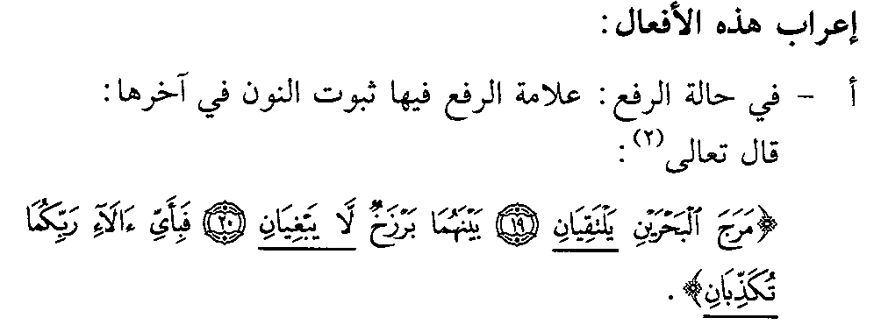
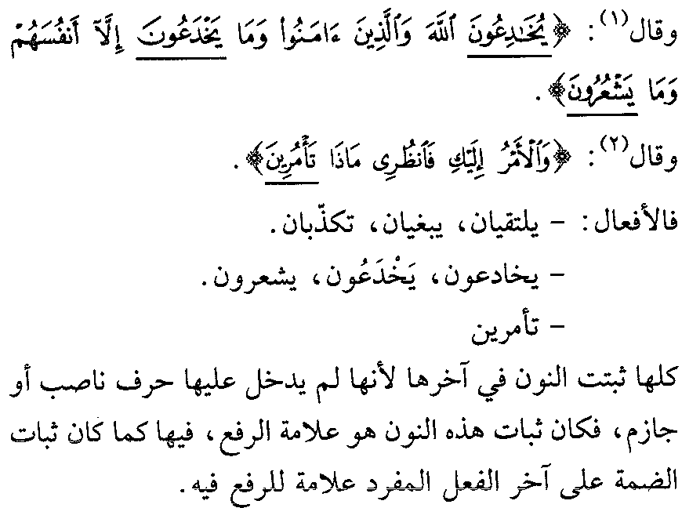

Slide 112
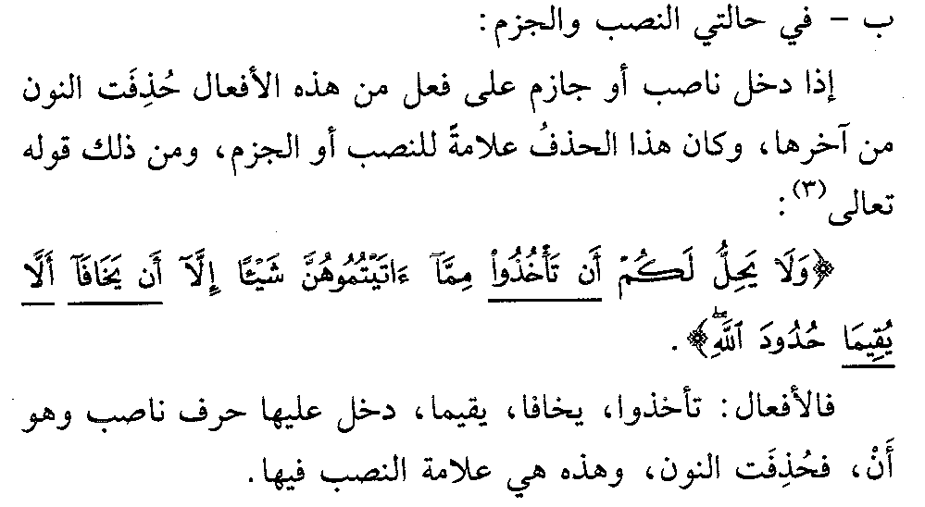

Slide 113
5- الممنوع من الصرف :
خامس أنواع الاسماء التي تعرب بعلامات فرعية هو الممنوع من الصرف.
والصرف يقصد به التنوين , ومن ثم تُطلق على طائفة من الاسماء والصفات توافرت فيها علل منعت آخرها من التنوين كغيرها من الأسماء.
فالممنوع من الصرف اصطلاحا : هو الاسم الذي سُلب منه التنوين.

Slide 114
إعرابه:
يُعرب الممنوع من الصرف على الوجه التالي :
علامة رفعه الضمة , مثل : جاء أحمدُ.
علامة نصبه الفتحة , مثل : رأيت أحمدَ.
علامة جره الفتحة , مثل : مررت بأحمدَ , وهي علامة فرعية نابت عن العلامة الأصلية للجر التي هي الكسرة.
ملاحظة : ( لا ينون كلمة أحمد لأنه ممنوع من الصرف فلا نقول ( أحمدٌ)

Slide 115
العلل المانعة من الصرف :
المنع من الصرف لعلة واحدة
لوجود ألف التأنيث.
المنع من الصرف لعلتين :
العلمية + ...
الوصفية +...
لكون الاسم على صيغة منتهى الجموع.
(مع كل منهما علة أخرى)

Slide 116

Notes:
(1) ويطلق عليه (الجمع الأقصى )وَ ( الجمع المتناهي).

Slide 117
1/ صيغة منتهى الجموع :
وهي كل جمع بعد ألف تكسيره حرفان , أو ثلاثة أحرف , مثل :
مساجد – منابر –معابد – ملاعب
- مصابيح– محاريب – مقادير.
ولا يشترط أن تكون الميم في أول هذا الجمع إذ يدخل فيه :
ضوارب – أكابر – دراهم – جوامع
قناديل – عصافير – بساتين – دنانير.

Slide 118
أمثلة :
- صليت في مساجدَ كثيرة.
- نشرت مقالاتي في صحائفَ كثيرة .
- (يَعْمَلُونَ لَهُ مَا يَشَاءُ مِن مَّحَارِيبَ وَتَمَاثِيلَ)

Slide 119
2- ألف التأنيث:
وهو كل اسم انتهى بألف تفيد التأنيث , وهي كل ألف زائدة في الاسم قبلها ثلاثة أحرف أصلية فصاعدا .
وهي على نوعين :
أ/ ممدودة , مثل : صحراء – حمراء – سوداء – بيداء – نجلاء – ظمياء
ب / ألف التأنيث المقصورة , مثل : سلوى– حبارى – أسارى (1).
وقد يكون الاسم غير مؤنث مثل : علماء – شعراء – أطباء – كسالى .
Notes:
(1) تقدر الحركات على آخرها.

Slide 120
الإعراب :
- أعجبت بشعراء من المدينة المنورة
اسم مجرور وعلامة جره الفتحة لأنه ممنوع من الصرف .

Slide 121
ملاحظات :
- إن لم تكن الألف زائدة مسبوقة بثلاثة أحرف أصلية فصاعدا فلا تسمى ألف تأنيث , مثل :
فتى ( قبلها حرفان ليست بزائدة)
هواء( قبلها حرفان ليست بزائدة )
مصطفى ( قبلها أربعة أحرف , أثنين منها زائداتان ) = صفى.
مستشفى ( قبلها خمسة أحرف , ولكن الألف غير زائدة ) = شفى.

Slide 122
- هذا فتى متفوق
- شاهدتُ فتًى .
- مررت بفتى وسيم .

Slide 123



Slide 124
1- العلمية والتأنيث :
قد يكون التأنيث لفظيا مثل : فاطمة , خديجة , حمزة , طلحة , عنترة.
- قد يكون معنويا مثل : سعاد , زينب , مريم , وشرطه أن يكون فوق ثلاثة أحرف .
وأما المؤنث الثلاثي فهو على عدة أنواع منها :
ما كان ثلاثيا ساكن الوسط , مثل : هنْد , دعْد , وعْد , وشهْد من الاسماء العربية , فهذا يجوز فيه الوجهان :
المنع من الصرف على القاعدة في أعلام الإناث.
ويجوز صرفه لخفته بسكون وسطه.

Slide 125
الإعراب :
أعجبت بهندَ
مررت بدعدَ.
اسم مجرور بالفتحة لأنه ممنوع من الصرف.
- أعجبت بهندٍ
مررت بدعدٍ
اسم مجرور وعلامة جره الكسرة.

Slide 126
ملاحظة :
لفظ (حديقة ) ليست ممنوعة من الصرف لأن فيها علة واحدة هي التأنيث .
الكلمات ( هدى – هداية – زهرة – وردة ) إذا اريد بها علم للمؤنث منعت من الصرف , وإذا أريد بها معانيها صرفت.

Slide 127
2/ العلمية والعجمة :
والمراد بالعجمة أن يكون الاسم في الأصل أعجميا , وشرط العلم الأعجمي أن يكون فوق ثلاث أحرف , مثل :
إبراهيم – إسماعيل – يوسف – يعقوب – داوود
تقول : - هذا أبراهيمُ.
- رأيت إبراهيمَ.
- سلمت على إبراهيم.
فإذا كان الاسم الأعجمي على ثلاثيا ساكن الوسط صرف : نوْح – لوْط .

Slide 128
{وَلُوطاً آتَيْناهُ حُكْماً وَعِلْماً}
وَنَجَّيْناهُ وَلُوطاً إِلَى الْأَرْضِ الَّتِي بارَكْنا فِيها لِلْعالَمِينَ}
{ كما أوحينا إلى نوحٍ}

Slide 129
3- العلمية والتركيب المزجي :
التركيب المزجي يقصد به : أن تركب الكلمة من كلمتين تمزج إحداهما بالأخرى فتصيران كلمة واحدة .
مثل : معد يكرب , حضرموت , بعلبك .
ويكون الإعراب على الجزء الثاني من هذا الاسم المركب .

Slide 130
الاعراب :
سافرت إلى حضرموتَ :
اسم مجرور وعلامة جره الفتحة لأنه ممنوع من الصرف.
قضيت أياما في بعلبكَ :
اسم مجرور وعلامة جره الفتحة لأنه ممنوع من الصرف.
قرأت شعر عمرو بن معد يكربَ:
مضاف إليه مجرور بالفتحة لأنه ممنوع من الصرف.

Slide 131
4/العلمية ووزن الفعل :
وهي أن يكون وزن الاسم العلم على وزن الفعل .
من الأعلام التي جاءت على وزن الفعل فمُنعت من الصرف :
أحمد – يزيد – أسعد – أكرم – يعمر – يعرب .
- هذا أحمدُ
- رأيت يزيدَ
- ومررت بأسعدَ

Slide 132
الاعراب :
- سلمت على يسلمَ :
اسم مجرور وعلامة جره الفتحة لأنه ممنوع من الصرف.
- سكن بنو يعربَ في اليمن :
مضاف إليه مجرور بالفتحة لأنه ممنوع من الصرف .

Slide 133
5- العلمية والعدل :
العدل هو تحويل الاسم من صورة فاعل إلى فُعَل , مثل عُمر , فهو معدول عن عامر .
وزُفر معدول عن زافر .
فتحت القدس في عهد عمرَ بن الخطاب :
مضاف إليه مجرور بالفتحة لأنه ممنوع من الصرف .

Slide 134
ومنه بعض ألفاظ التوكيد المعدولة ، والعدل يعني تحويل الاسم من وزن إلى آخر ، وفي موضوعنا يعني تحويل اسم الفاعل إلى وزن " فُعَل " .
نحو : كُتَع ، وجمع المعدولتان عن : جمعاء وكتعاء. نحو :
جاءت النساء جمع .

Slide 135
6/ العلمية وزيادة الألف والنون :
مثل : عثمان – سلمان – رمضان – عمران
فالألف والنون في هذه الأسماء زائدة على أصل بنائها . فأصل الأسماء : عثم – سلم – رمض – عمر-

Slide 136
- زرت قبر عثمانَ بالبقيع.
- ... عن سلمانَ الفارسي.

Slide 137


Slide 138
1/ الوصف ووزن أَفْعل :
يشترط أن تكون صفة أصلية , مثل : أفضل , أحسن , أحمر , أبيض , أصفر .
وأن يكون مؤنثها على وزن ( فَعْلاء ).
الصفة | مؤنثها
أبيض | بيضاء
أشهب | شهباء

Slide 139
ملاحظة :
وقولنا أصلية استبعادا للصفة العارضة , نحو :
- مررت برجل أرنب , أي ذليل .
- مررت بنسوة أربع.
فأرنب وأربع مصروفان لأن الوصفية بهما عارضة , فالأول اسم حيوان , والثاني اسم للعدد , واستُعيرا للوصف ؛ فالوصفية فيهما ليست بأصل .

Slide 140
2 / الوصفية وزيادة ألف ونون :
ويشترط أن يكون على وزن (فَعْلان ) التي مؤنثه (فَعْلَى ) , مثل :
فَعْلان | فَعْلى
عطشان | عطشى
غضبان | غضبى
سكران | سكرى

Slide 141
ملاحظة هامة :
إذا جاء مؤنث ( فَعْلان ) على (فَعلْانة ) صرف إجماعا , مثل :
سفيان(صفة للطويل) سفيانة
ندمان ندمانة
مررت برجل سفيان:
اسم مجرور وعلامة جره الكسرة . ( اسم سفيان إذا أريد به علم (اسم ) لشخص منع من الصرف ؛ إما إذا أطلق على صفة لشخص بمعنى الخفيف والسريع أو الطويل في المشي يصرف لأن مؤنثة جاء على وزن فعلانة.

Slide 142
3/ الوصفية والعدل :
وتكون الاسم في هذا النوع مُحَوّلة عن وزن آخر , ولك في موضعين :
1- أن يكون الاسم صفة على وزن( فُعَال ) و ( مَفْعَل ) , مثل :
أُحَاد ومَوْحد , وثُنَاء ومَثْنى , وثُلاث ومَثْلَث
قال تعالى : (َجاعِلِ الْمَلَائِكَةِ رُسُلًا أُولِي أَجْنِحَةٍ مَّثْنَىٰ وَثُلَاثَ وَرُبَاعَ)
(مثنى) صفة لأجنحة مجرور، وعلامة الجرّ الفتحة المقدّرة على الألف، ممنوع من الصرف

Slide 143
2- لفظ ( أُخر ) معدول عن (أُخْرى) , و أُخْرى مؤنث آخر . فلفظ أُخر معدول عن آخر.
قال تعالى : (فَعِدَّةٌ مِّنْ أَيَّامٍ أُخَرَ)
صفة مجرورة وعلامة جرها الفتحة لأنها ممنوعة من الصرف .

Slide 144
ملاحظة :
1 - إذا اتصل الممنوع من الصرف بأل معرف أو أضيف جر بالكسرة ( أي لم يمنع من الصرف ):
يرفع الممنوع من الصرف بالضمة ، وينصب بالفتحة ، ويجر بالكسرة
مثل : صليت بالمساجدِ الأثرية - صليت بمساجدِ القاهرة الأثرية – مررت بمساجدنا.
اسم مجرور وعلامة جره الكسرة.
2 - إذا لم يكن معرفاً بأل و لم يضف يعرب إعراب الممنوع من الصرف:
يرفع الممنوع من الصرف بالضمة ، وينصب بالفتحة ويجر بالفتحة نيابة عن الكسرة , مثل : صليت بمساجدَ أثرية .

